Slide 1
Definición de zonas con riesgo medio, alto y muy alto

Slide 2
Grupo Sadasi
Durante la actual administración Grupo Sadasi, ha colocado 2,271 créditos hipotecarios en Ciudad Juárez Chihuahua equivalentes a 822.6 mdp
El portafolio de esta empresa se concentra principalmente en créditos tradicionales (73 por ciento); en créditos cofinanciados (13 por ciento), segundo crédito (9 por ciento) e Infonavit Total (5 por ciento)
Respecto del nivel salarial de los acreditados, concentra más del 50 por ciento de su colocación con ingresos de hasta 2.6 UMAS
De la colocación de créditos hipotecarios durante la actual administración, más del 50 por ciento son colocados con subsidio federal equivalente a 78.2 mdp
A partir de la Resolución del H. Consejo de Administración, emitida en el mes de junio del 2017, en donde se permite la colocación de créditos hipotecarios fuera del Triángulo ubicado en la cuenca de El Barreal en Ciudad Juárez Chihuahua esta empresa ha colocado 411 créditos hipotecarios
Esta empresa ha formalizado 359 créditos en zonas lagunares subsidiarias equivalentes a 101 mdp

Slide 3
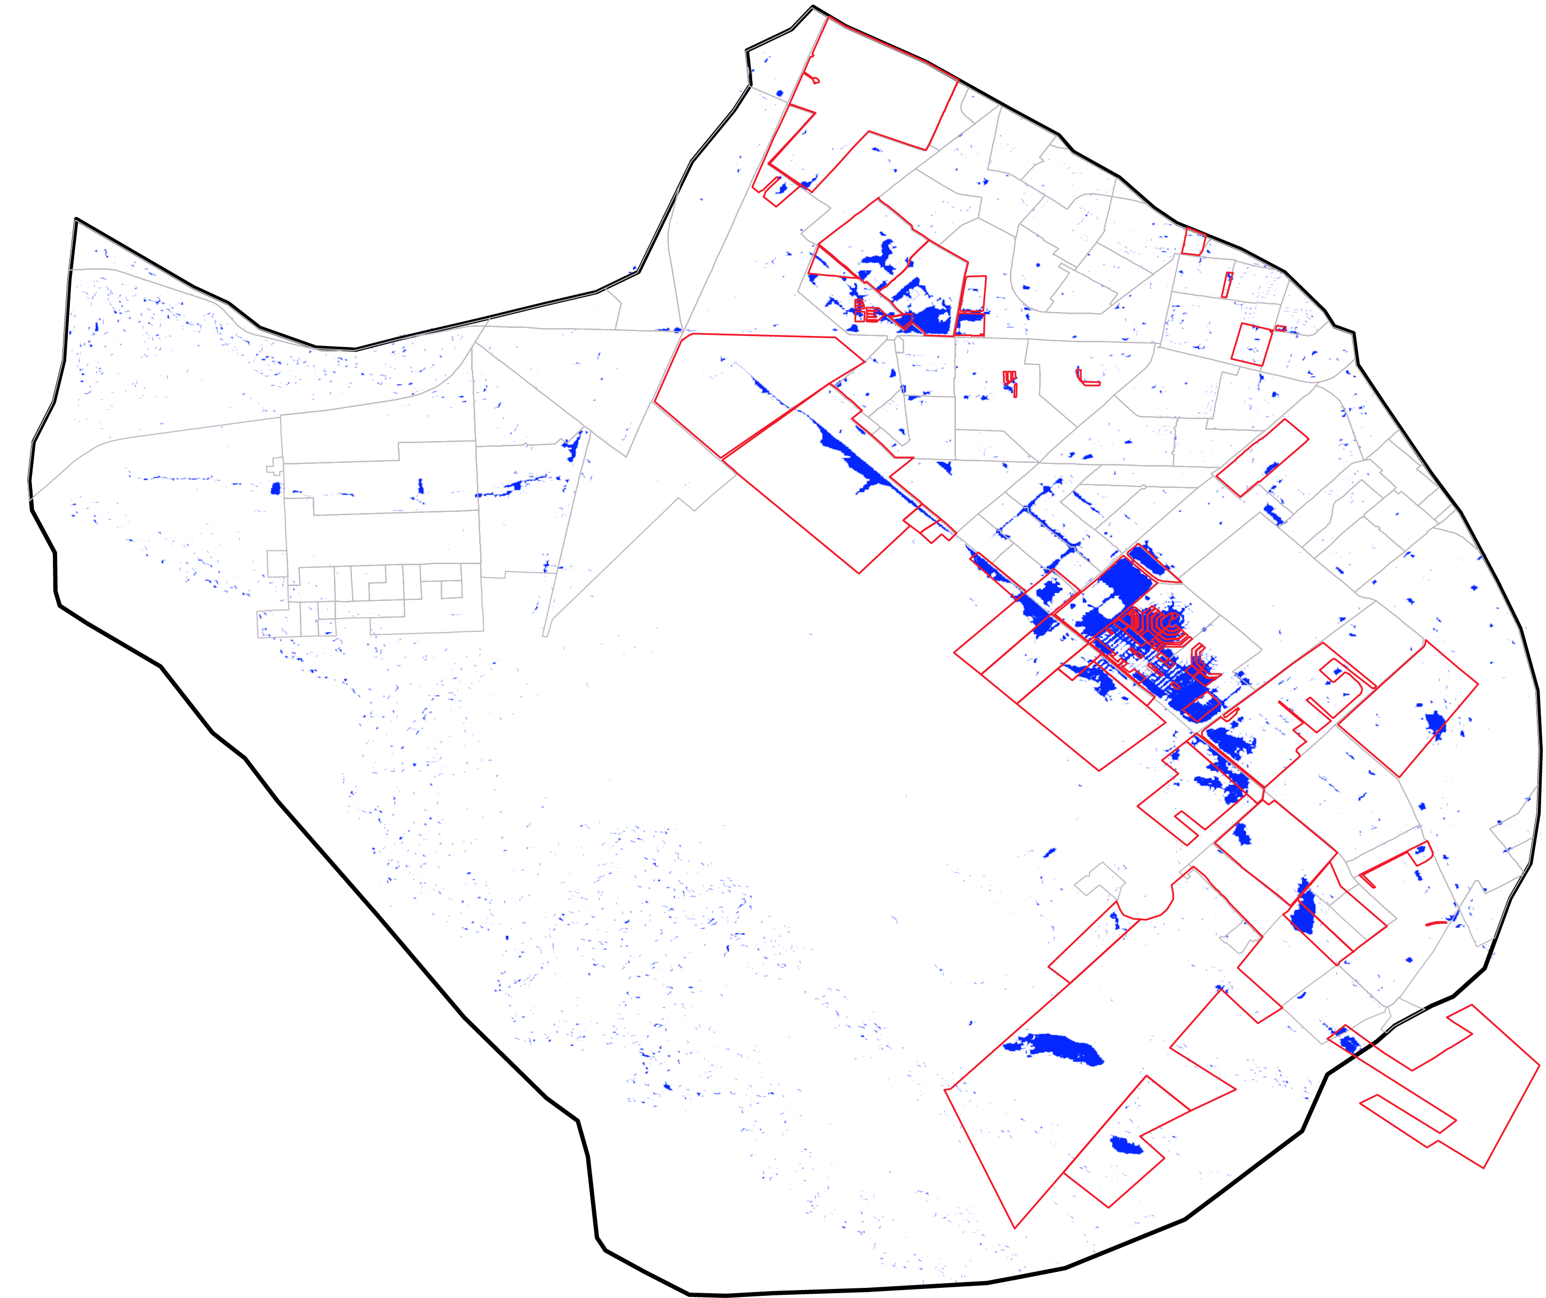
Ubicación de los 83 polígonos afectados
Cuenca El Barreal
TR 100
Polígonos afectados
* Información tomada del Estudio Hidrológico e Hidráulico de la cuenca de “El Barreal”, realizado por la Universidad Autónoma de Ciudad Juárez, y validado por CENAPRED.

Slide 4
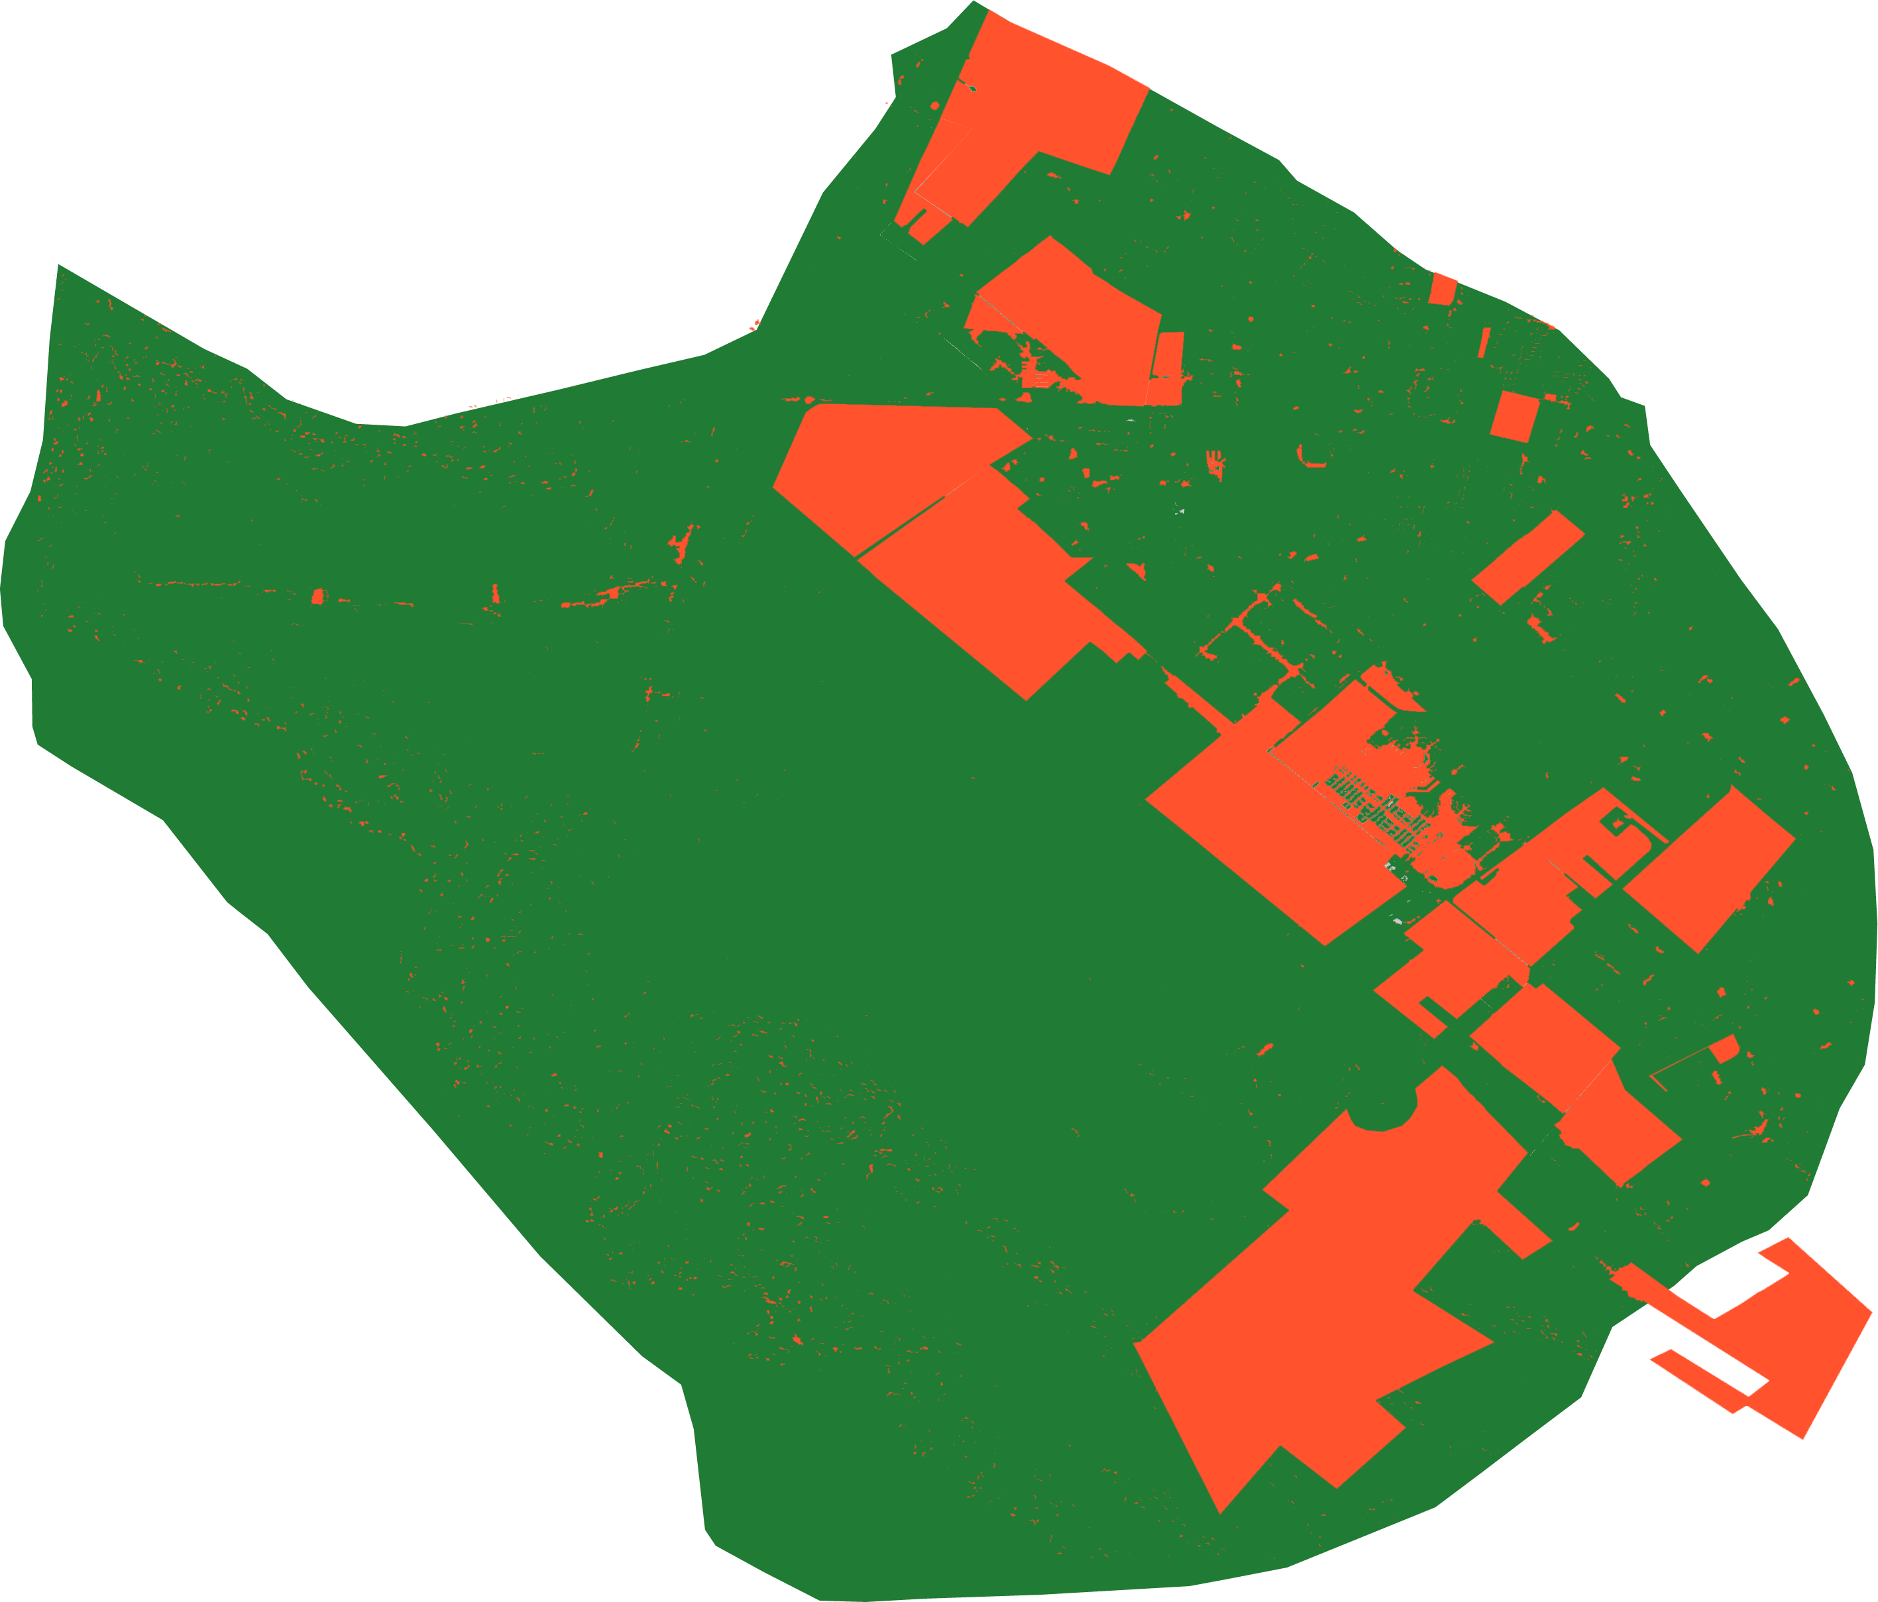
Definición de zonas con riesgo
Muy bajo y bajo riesgo
Medio, alto y muy alto riesgo
* Gráfica de realización propia con base en el Estudio Hidrológico e Hidráulico de la cuenca de “El Barreal”, realizado por la Universidad Autónoma de Ciudad Juárez, y validado por CENAPRED.

Slide 5
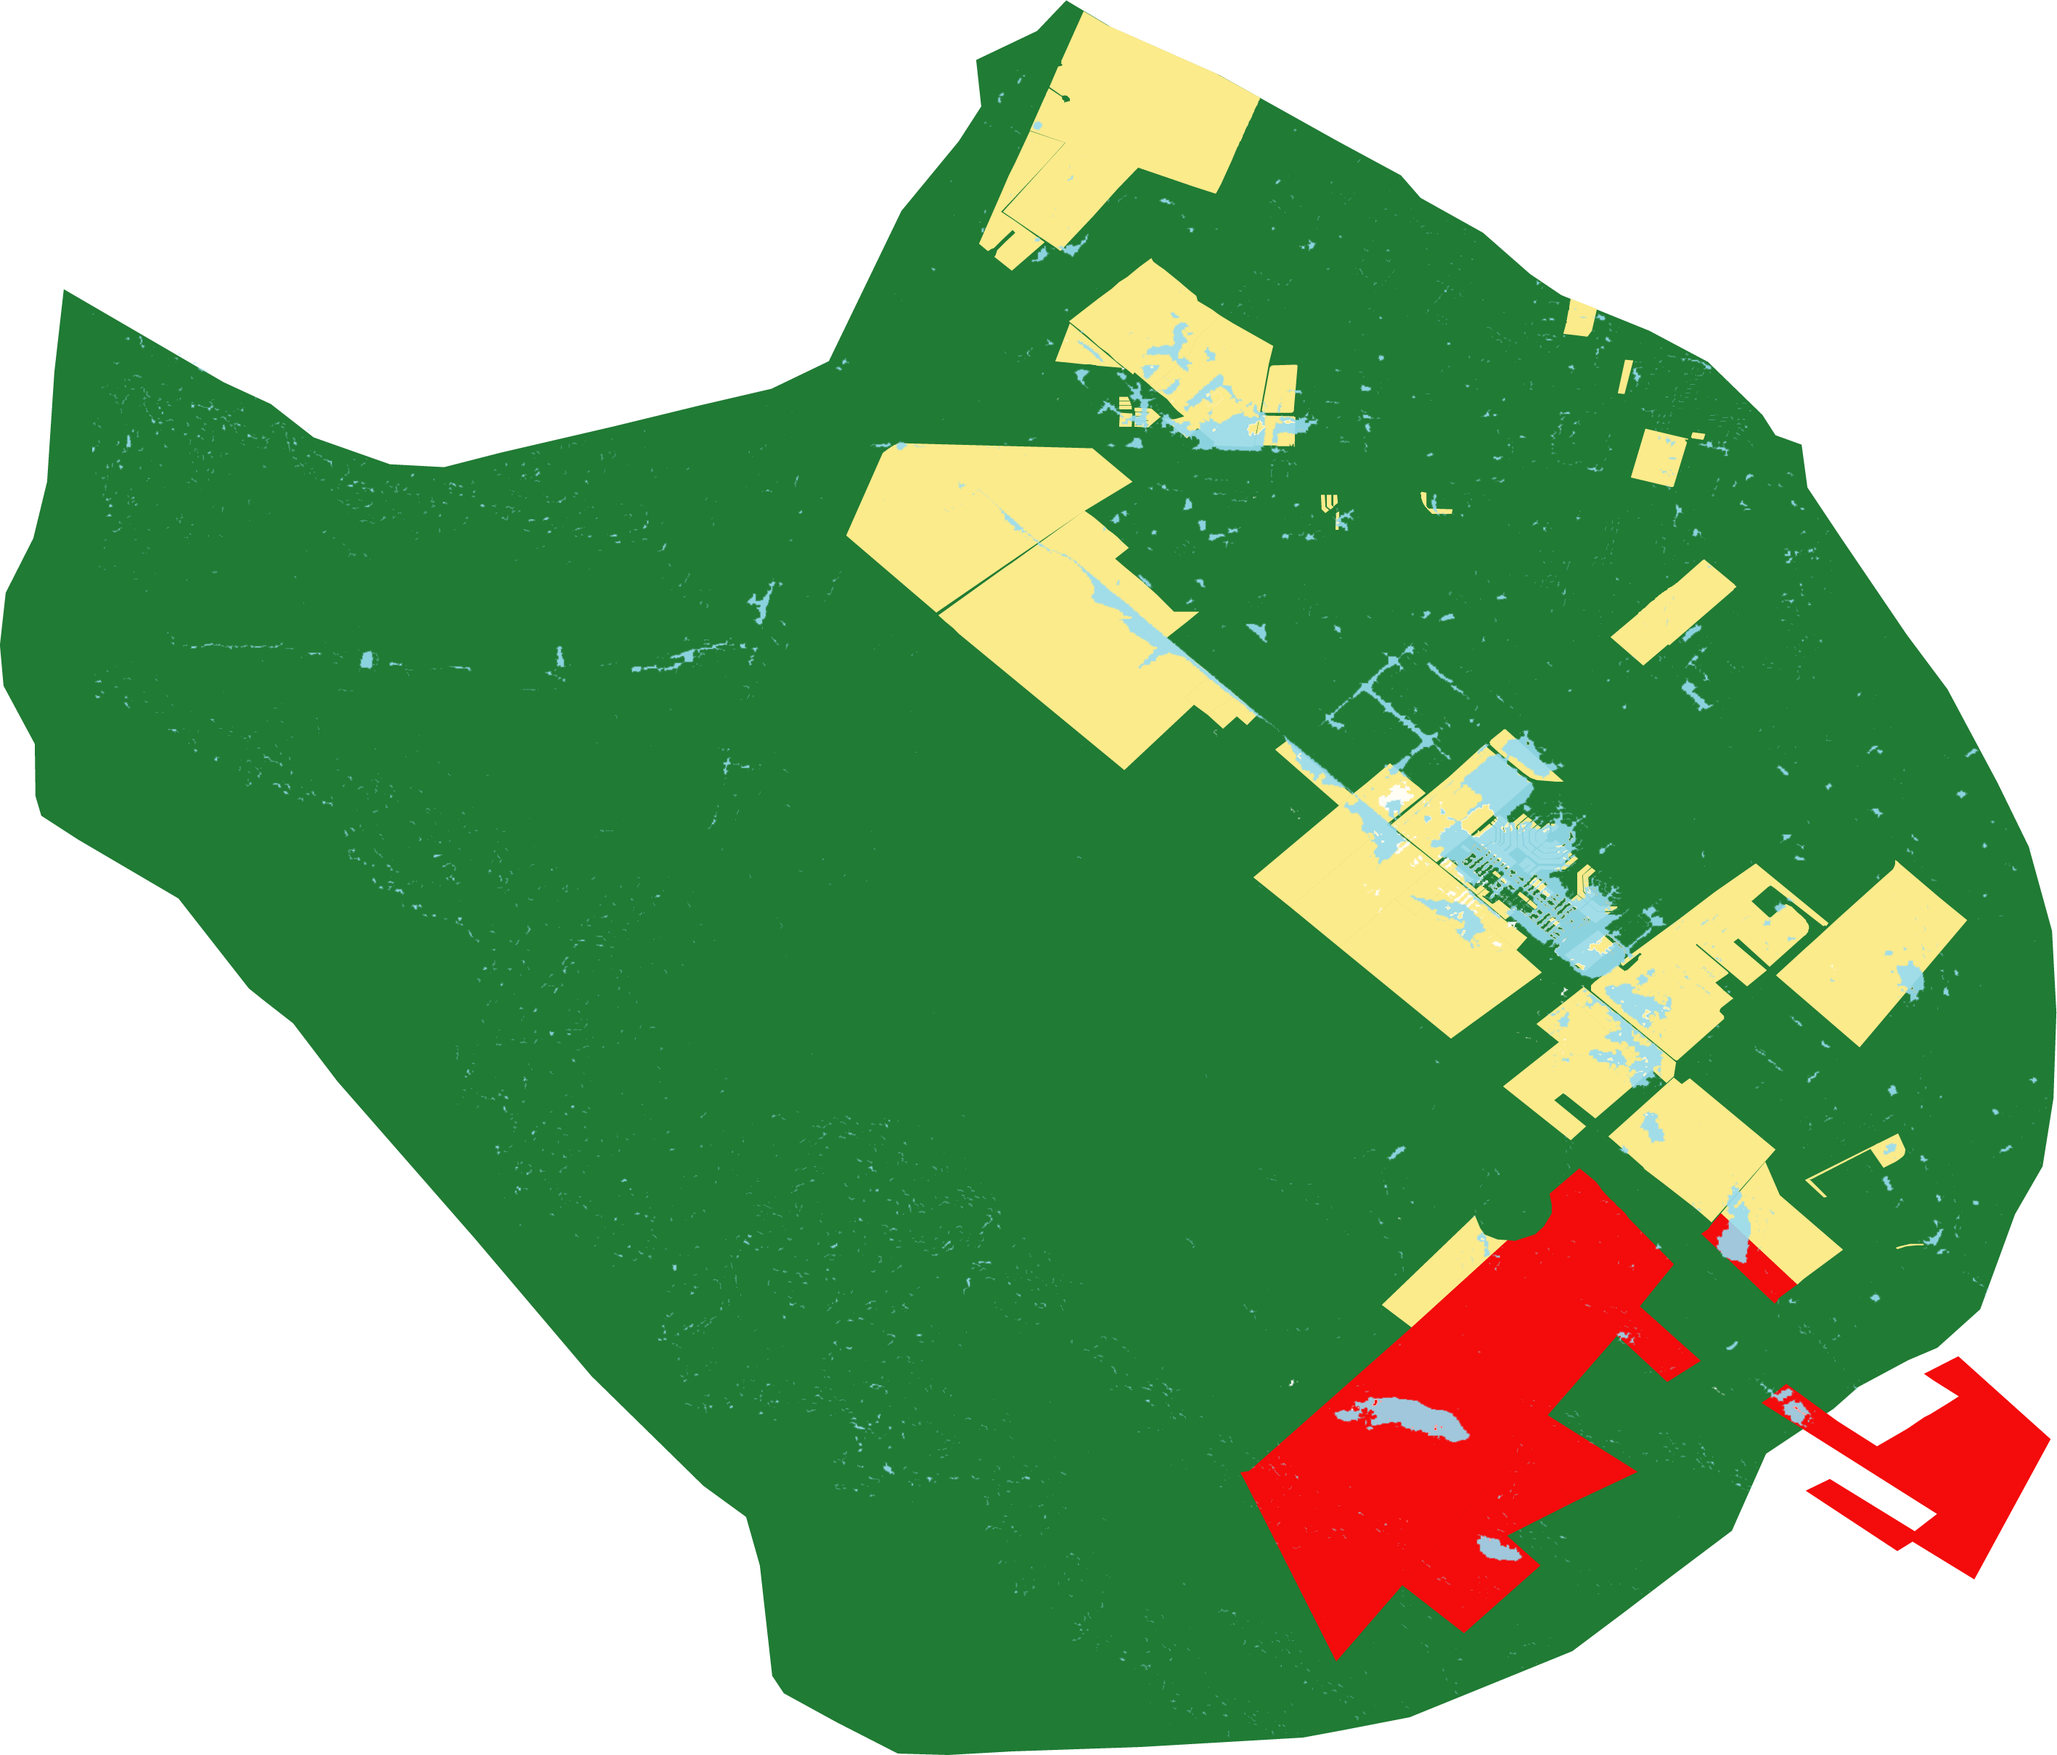
Definición de zonas con riesgo medio, alto y muy alto
Muy bajo y bajo riesgo
Riesgo mitigable
Preservación Lagunas Subsidiaria
TR 100
* Gráfica de realización propia con base en el Estudio Hidrológico e Hidráulico de la cuenca de “El Barreal”, realizado por la Universidad Autónoma de Ciudad Juárez, y validado por CENAPRED.

Slide 6
Grupo SADASI

Slide 7
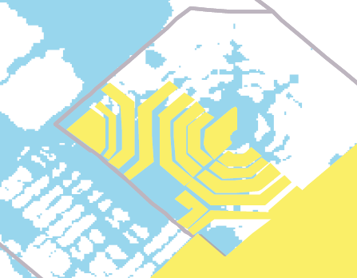
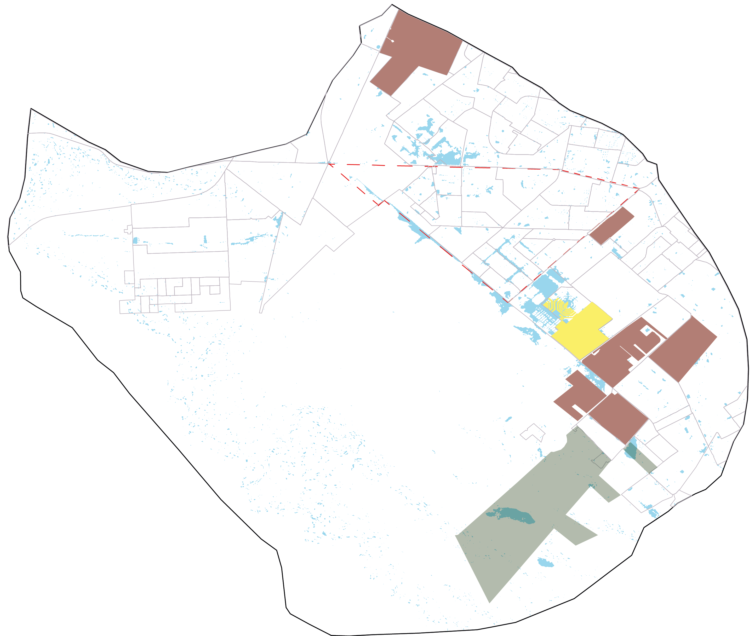
Polígonos afectados
2936
2908
8461
8460
2905
2906
8475
8467
7289
8473
8462
8463
8458
8464
8465
21041
650
20476
17441
153
17941
186
191
Triángulo El Barreal
Construcción de Bordo
Diques
Lagunas

Slide 8
Construcción del BMMH
Polígono | Desarrollador | Créditos | Porcentaje en polígono
650 |  | 337
 | GRUPO SADASI | 17 | 5.04%
 | GRUPO RUBA | 241 | 71.51%
 | YVASA | 3 | 0.89%
 | Venta entre Particulares | 76 | 22.55%
2905 |  | 3
 | GRUPO SADASI | 2 | 66.67%
 | INMOBILIARIA UNIVERSAL M&M S. DE R.L. DE C.V | 1 | 33.33%
2906 |  | 1
 | GRUPO SADASI | 1 | 100.00%
2908 |  | 11
 | GRUPO SADASI | 6 | 54.55%
 | INMOBILIARIA UNIVERSAL M&M S. DE R.L. DE C.V | 3 | 27.27%
 | URBI | 1 | 9.09%
 | Venta entre Particulares | 1 | 9.09%
7289 |  | 1
 | GRUPO SADASI | 1 | 100.00%
8458 |  | 6
 | GRUPO SADASI | 4 | 66.67%
 | INMOBILIARIA UNIVERSAL M&M S. DE R.L. DE C.V | 1 | 16.67%
 | Venta entre Particulares | 1 | 16.67%
8460 |  | 100
 | GRUPO SADASI | 95 | 95.00%
 | Venta entre Particulares | 5 | 5.00%

Slide 9
Construcción del BMMH
Polígono | Desarrollador | Créditos | Porcentaje en polígono
8461 |  | 34
 | GRUPO SADASI | 33 | 97.06%
 | Venta entre Particulares | 1 | 2.94%
8462 |  | 5
 | GRUPO SADASI | 5 | 100.00%
8463 |  | 14
 | GRUPO SADASI | 12 | 85.71%
 | Venta entre Particulares | 1 | 7.14%
 | INMOBILIARIA UNIVERSAL M&M S. DE R.L. DE C.V | 1 | 7.14%
8464 |  | 55
 | GRUPO SADASI | 54 | 98.18%
 | Venta entre Particulares | 1 | 1.82%
8465 |  | 10
 | GRUPO SADASI | 3 | 30.00%
 | Venta entre Particulares | 7 | 70.00%
8467 |  | 2
 | GRUPO SADASI | 1 | 50.00%
 | GRUPO ROMA | 1 | 50.00%
8473 |  | 4
 | GRUPO SADASI | 3 | 75.00%
 | Venta entre Particulares | 1 | 25.00%
8475 |  | 18
 | GRUPO SADASI | 11 | 61.11%
 | YVASA | 1 | 5.56%
 | Venta entre Particulares | 6 | 33.34%

Slide 10
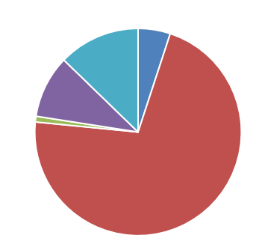
Polígonos afectados
Porcentaje de créditos
5.04%
650
Triángulo El Barreal
Construcción de Bordo
Diques
Lagunas
SADASI

Slide 11
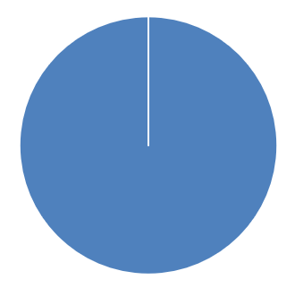
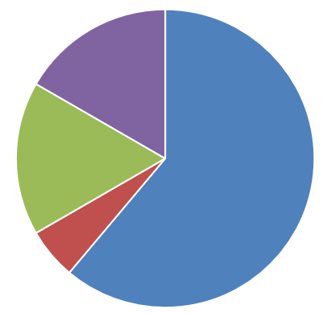
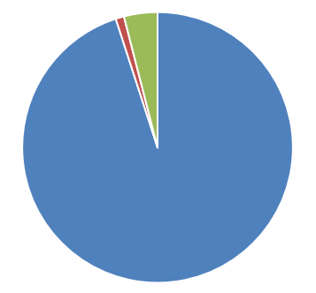
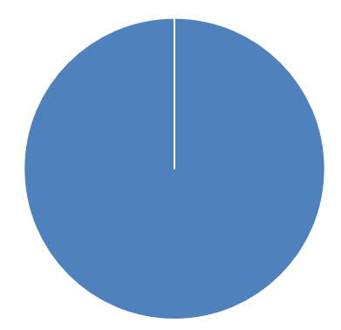
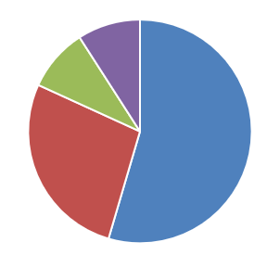
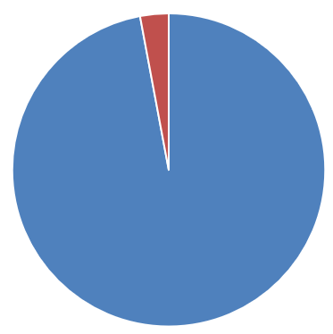
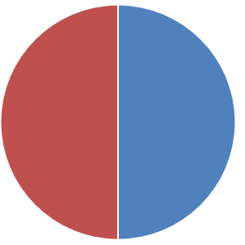
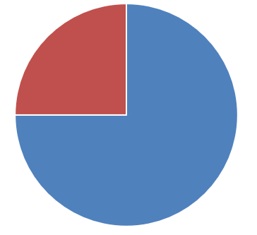
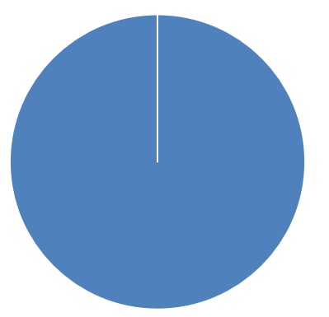
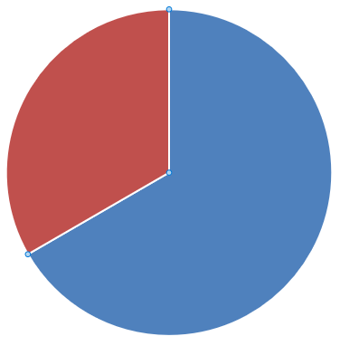
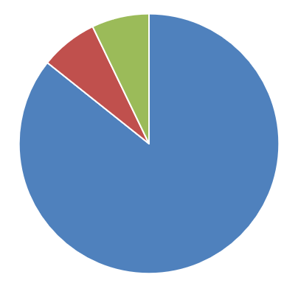
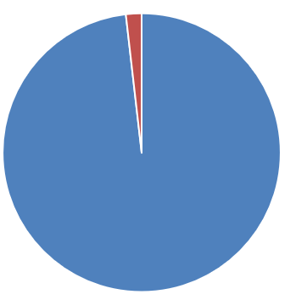
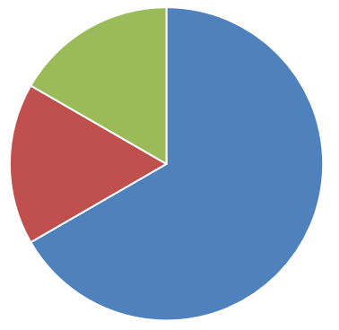
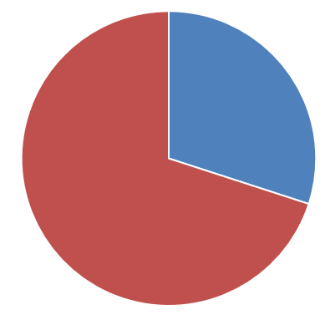
100%
61.11%
95%
100%
50%
54.55%
97.06%
75%
100%
66.67%
2908
85.71%
8461
8460
2905
7289
2906
8475
8467
98.18%
8473
8462
8463
30%
66.67%
8458
8464
8465
Construcción de Bordo
SADASI

Slide 12
Construcción de Diques
Polígono | Desarrollador | Créditos | Porcentaje en polígono
20476 |  | 1375
 | GRUPO SADASI | 1371 | 99.71%
 | Venta entre Particulares | 4 | 0.29%
17441 |  | 219
 | GRUPO SADASI | 203 | 92.69%
 | CORPORATIVO INMOBILIARIO DEL NORTE S | 14 | 6.39%
 | CONSTRUCCIONES ARYVE | 2 | 0.91%
153 |  | 49
 | GRUPO SADASI | 49 | 100.00%
17941 |  | 14
 | GRUPO SADASI | 13 | 92.86%
 | LANDUS GRUPO INMOBILIARIO | 1 | 7.14%
2936 |  | 7
 | Venta entre Particulares | 4 | 57.14%
 | GRUPO SADASI | 2 | 28.57%
 | GRUPO RUBA | 1 | 14.29%
21041 |  | 4
 | GRUPO SADASI | 1 | 25.00%
 | GRUPO RUBA | 1 | 25.00%
 | Venta entre Particulares | 2 | 50.00%

Slide 13
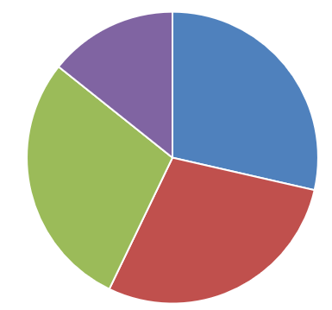
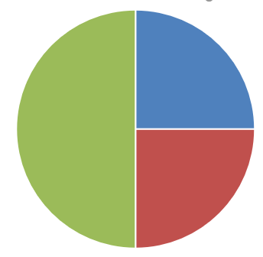
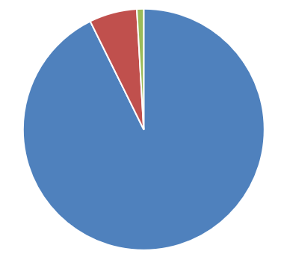
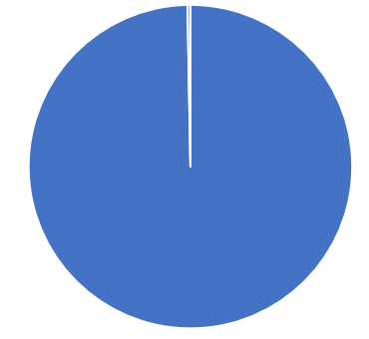
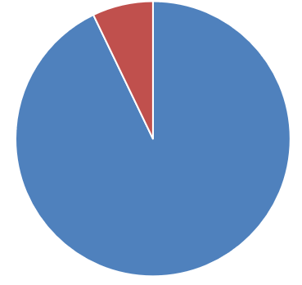
Polígonos afectados
Porcentaje de créditos
28.57%
25%
2936
21041
99.71%
92.69%
20476
17441
153
17941
92.86%
100%
Triángulo El Barreal
Construcción de Bordo
Diques
Lagunas
SADASI

Slide 14
Preservación de Lagunas Subsidiarias
Polígono | Desarrollador | Créditos | Porcentaje en polígono
191 |  | 361
 | GRUPO SADASI | 353 | 97.78%
 | CONSTRUCCIONES ARYVE | 4 | 1.11%
 | Venta entre Particulares | 4 | 1.11%
186 |  | 7
 | GRUPO SADASI | 6 | 85.71%
 | Venta entre Particulares | 1 | 14.29%

Slide 15
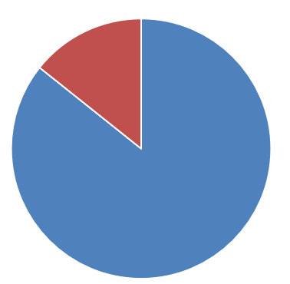
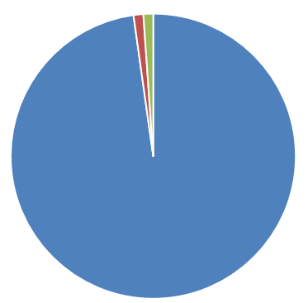
Polígonos afectados
Porcentaje de créditos
85.71%
186
191
97.78%
Triángulo El Barreal
Construcción de Bordo
Diques
Lagunas
SADASI

